Slide 1
动态规划浅讲
北京大学 孙睿泽

Slide 2
目录
树形 dp
动态 dp
轮廓线 dp
杂题

Slide 3
树形 dp
在树上进行的一类 dp 问题，多以子结点转移到父结点的形式。

Slide 4
树的直径
给定一棵树，求树上的最长链。

Slide 5
换根 dp
需要求出以每个点为根时的信息。
可以以某个点为根求出每个子树的 dp 值，再将根沿着边进行切换。

Slide 6
STA-Station
洛谷P3478
给定一棵树，要求找到一个结点，满足该结点作为树根时，所有结点的深度之和最大。

Slide 7
长链剖分
是一种树链剖分的方式。
与重链剖分的区别在于，每个点会选择子结点中，深度最大的一个点作为重儿子。
可以用于优化与深度有关的树上 dp。
具体来说，每条链只会在链顶被合并一次。

Slide 8
Dominant Indices
给定一棵 n 个结点的有根树。
设 d(u,x) 为 u 子树中，到 u 距离为 x 的结点个数。
对每个 u，求最小的 k，使得 d(u,k) 最大。

Slide 9
Hotels
给定一棵树，求有多少三元组 (i,j,k) 满足 i,j,k 两两距离相等。

Slide 10
动态 dp
对一些 dp 的问题，会要求修改某些位置的值，并需要实时查询 dp 值。

Slide 11
单点修改，区间最大子段和
SPOJ1716
给定一个序列，两个操作：
单点修改
查询区间最大子段和

Slide 12
【模板】动态 dp
洛谷P4719
给定一棵树，带点权。
每次会进行单点修改，然后查询最大权独立集大小。
动态 dp 的树上版本

Slide 13
宵物語
SOJ1505
给定一棵树，每条边有一个颜色，第 i 条边的颜色在 [l_i,r_i] 中的整数里等概率随机。
定义点对 u,v 的价值为，u 到 v 简单路径上的不同颜色个数。
求所有点对 (u,v) 的价值之和的期望。

Slide 14
轮廓线 dp
状压 dp 的一种，常用于二维网格上的信息统计。
每次转移一个格子，状压记录轮廓上的信息。

Slide 15
【模板】插头 dp
洛谷P5056
给定 n*m 的网格图，某些格子不能铺线，其他格子必须铺，形成一个闭合回路。问方案数。
n,m<=12。

Slide 16
匹配
给定一张 n 个点 m 条边的无向图。
所有的边 u,v 满足 |u-v|=A 或者 |u-v|=B。
求：有多少边集的子集，满足任意两条边没有公共端点。
n<=200 m<=400

Slide 17
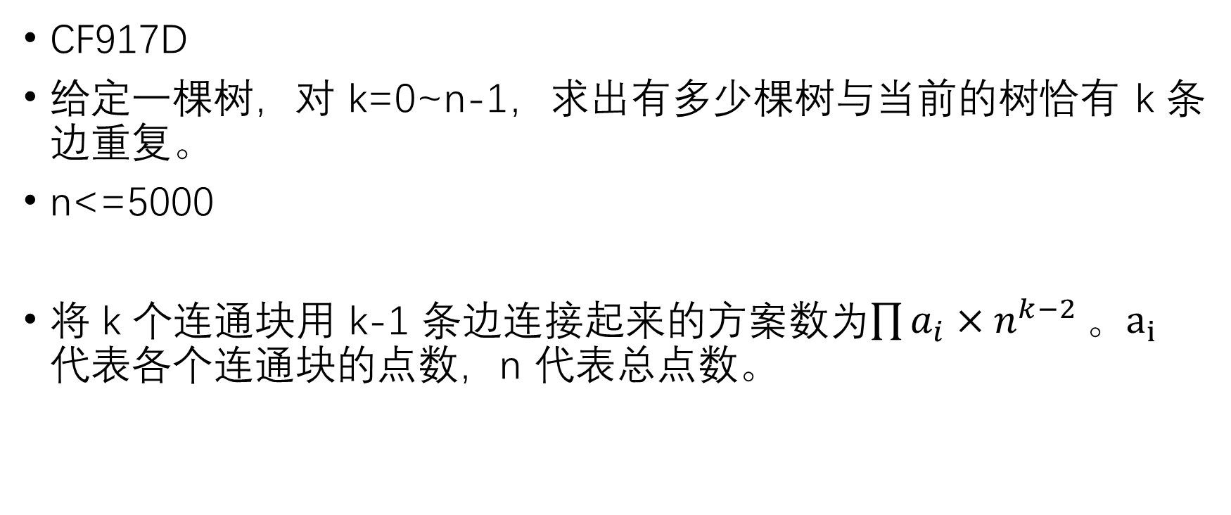
Stranger Trees
CF917D
给定一棵树，对 k=0~n-1，求出有多少棵树与当前的树恰有 k 条边重复。
n<=5000
将 k 个连通块用 k-1 条边连接起来的方案数为$\prod{a_{i}×n^{k−2}}。a_{i}代表各个$连通块的点数，n 代表总点数。

